Slide 1
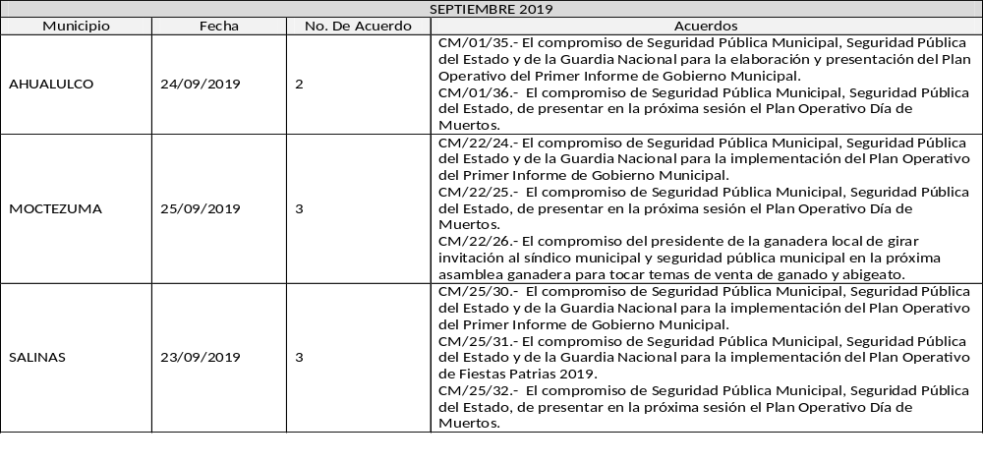

Slide 2
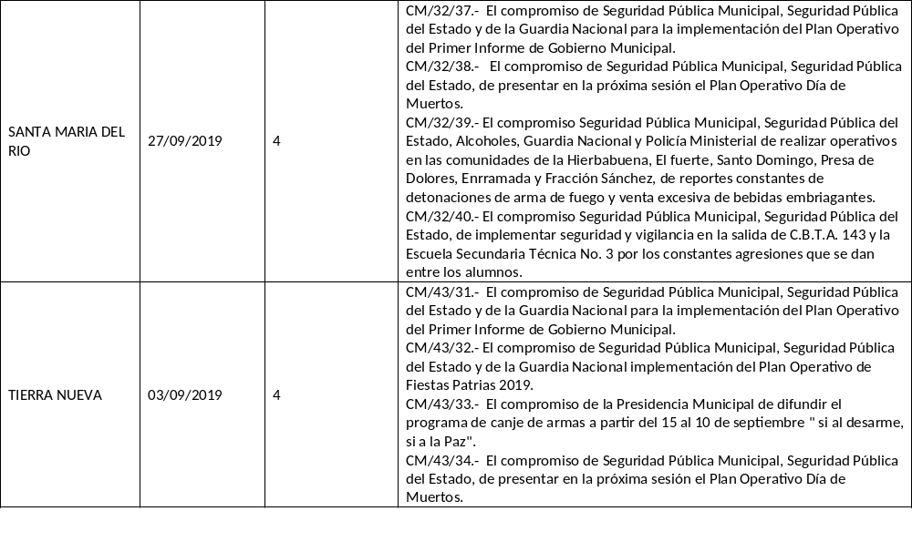

Slide 3
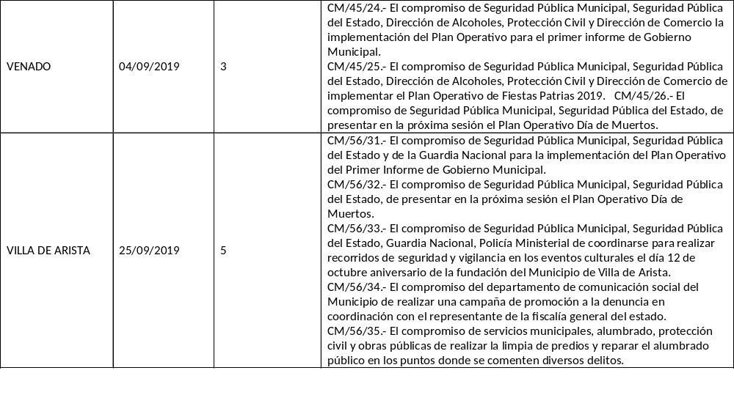

Slide 4
VILLA DE REYES | 05/09/2019 | 4 | CM/50/34.- El compromiso de Seguridad Pública Municipal, Seguridad Pública del Estado y de la Guardia Nacional para la implementación del Plan Operativo del Primer Informe de Gobierno Municipal. CM/50/35.- El compromiso de Seguridad Pública Municipal, Seguridad Pública del Estado y de la Guardia Nacional para la implementación del Plan Operativo de Fiestas Patrias 2019. CM/50/36.- El compromiso de Seguridad Pública Municipal, Seguridad Pública del Estado, de presentar en la próxima sesión el Plan Operativo Día de Muertos. CM/50/37.- El compromiso del municipio de enviar oficio al secretariado ejecutivo, secretaría de seguridad pública, policía federal para solicitar pláticas de prevención para las comunidades más conflictivas del municipio.
SOLEDAD DE GRACIANO SANCHEZ | 05/09/2016 | 1 | Se designa nuevo secretario ejecutivo de ese Consejo al Coronel Ret. Juan Adolfo González Valentín.
AQUISMON | 24/09/2019 | 2 | CMSP/39/34.- Por conducto de la Dirección de Seguridad Pública Municipal y Seguridad Pública del Estado, implementaran el plan operativo “Primer Informe de Gobierno Municipal”. CMSP/39/35.- Por conducto de la Dirección de Seguridad Pública Municipal y Seguridad Pública del Estado, presentaran en la próxima sesión el plan operativo “Días de Muertos”.

Slide 5
AXTLA DE TERRAZAS | 25/09/2019 | 2 | CM/53/29.- la Dirección de Seguridad Pública Municipal y Estatal implementaran operativo con motivo de Primer Informe de Gobierno Municipal, el 27 de septiembre a las 10.-00 hrs. CM/53/30.- por conducto de la Dirección de Seguridad Pública Municipal y Seguridad Pública del Estado, elaboraran el Plan operativo “Días de Muertos”.
CIUDAD VALLES | 11/09/2019 | 1 | El compromiso de la Dirección de Seguridad Pública Municipal, en coordinación con Seguridad Pública del Estado y personal del Ejército, implementaran operatividad de Seguridad y Vigilancia durante las fiestas patrias del municipio
COXCATLAN | 03/09/2019 | 3 | CM/14/18.- El compromiso de la Dirección de Seguridad Pública Municipal, Seguridad Pública del Estado y Policía de Métodos de investigación, de implementar operatividad de seguridad y vigilancia durante las “Fiestas Patrias 2019”, presentando los resultados en la siguiente Sesión de este Consejo. CM/14/19.- El compromiso de la Dirección de Seguridad Pública Municipal, Seguridad Pública del Estado y Policía de Métodos de investigación, la implementación de operatividad de seguridad y vigilancia durante el “Primer informe de Gobierno Municipal”, el cual se llevará a cabo el día 27 de Septiembre del presente año, en punto de las 11.-00 hrs., en las instalaciones del Auditorio Municipal. CM/14/20.- El compromiso de la Presidencia Municipal, de dar difusión de la campaña de canje de armas promovida por la SEDENA y Gobierno del Estado.

Slide 6
MATLAPA | 04/09/2019 | 2 | CM/57/27.- Por conducto de la Dirección de Seguridad Pública Municipal, en coordinación con Seguridad Pública del Estado y la Policía Ministerial implementaran el Plan operativo “Fiestas Patrias” 2019. CM/57/28.- Por conducto de la Dirección de Seguridad Pública Municipal, en coordinación con Seguridad Pública del Estado y la Policía Ministerial diseñaran el Plan operativo para las celebraciones de “Xantolo”.
SAN ANTONIO | 06/09/2019 | 4 | CM/26/24.- Por conducto de la Dirección de Seguridad Pública Municipal y Seguridad Pública del Estado, implementaran el plan operativo “Fiestas Patrias 2019”. CM/26/25.- Por conducto de la Dirección de Seguridad Pública Municipal y Seguridad Pública del Estado, implementaran el plan operativo “Primer Informe de Gobierno Municipal”. CM/26/26.- Por conducto de la Dirección de Seguridad Pública Municipal y Seguridad Pública del Estado, presentaran en la próxima sesión el plan operativo “Días de Muertos”. CM/26/27.- El compromiso del Inspector de Alcoholes, en coordinación con Seguridad Pública Municipal y Seguridad Pública del Estado, se implementará operativo anti alcohol en la cabecera municipal, con la finalidad de hacer cumplir la normativa de Ley.
SAN VICENTE TANCUAYALAB | 03/09/2019 | 2 | CM/34/25.- Por conducto de la Dirección de Seguridad Pública Municipal, en coordinación con Seguridad Pública del Estado y la Policía Ministerial implementaran el Plan operativo “Fiestas Patrias” 2019. CM/34/26.- Por conducto de la Dirección de Seguridad Pública Municipal, en coordinación con Seguridad Pública del Estado y la Policía Ministerial diseñaran el Plan operativo para las Fiestas Patronales de San Francisco a celebrarse los días 3,4 y 5 de octubre.

Slide 7
TAMASOPO | 07/09/2019 | 4 | CM/36/31.- El compromiso de la Dirección de Seguridad Pública Municipal, Seguridad Pública del Estado y Policía de Métodos de investigación, de implementar operatividad de seguridad y vigilancia durante las “Fiestas Patrias 2019”, presentando los resultados en la siguiente Sesión de este Consejo. CM/36/32.- El compromiso de la Dirección de Seguridad Pública Municipal, Seguridad Pública del Estado y Policía de Métodos de investigación, la implementación de operatividad de seguridad y vigilancia durante el “Primer informe de Gobierno Municipal”, el cual se llevará a cabo el día 27 de Septiembre del presente año, quedando pendiente lugar y hora. CM/36/33.- El compromiso de la Presidencia Municipal, de dar difusión de la campaña de canje de armas promovida por la SEDENA y Gobierno del Estado. CM/36/34.- El compromiso de la Dirección de Seguridad Pública Municipal, Seguridad Pública del Estado, Policía de Métodos e Inspector de Alcoholes, implementar operativos de seguridad y vigilancia y anti alcohol, en las delegaciones de Agua Buena, Tambaca, Damián Carmona y la Palma, con la finalidad de disminuir la incidencia delictiva y hacer cumplir la normativa de alcoholes.
TAMPACAN | 05/09/2019 | 4 | CM/38/27.- Por conducto de la Dirección de Seguridad Pública Municipal y Seguridad Pública del Estado, implementaran el plan operativo “Fiestas Patrias 2019”. CM/38/28.- Por conducto de la Dirección de Seguridad Pública Municipal y Seguridad Pública del Estado, implementaran el plan operativo “Primer Informe de Gobierno Municipal”. CM/38/29.- Por conducto de la Dirección de Seguridad Pública Municipal y Seguridad Pública del Estado, presentaran en la próxima sesión el plan operativo “Días de Muertos”. CM/38/30.- El compromiso de la Presidencia Municipal, de dar difusión de la campaña de canje de armas promovida por la SEDENA y Gobierno del Estado.

Slide 8
TAMPAMOLON CORONA | 24/09/2019 | 2 | CMSP/39/34.- Por conducto de la Dirección de Seguridad Pública Municipal y Seguridad Pública del Estado, implementaran el plan operativo “Primer Informe de Gobierno Municipal”. CMSP/39/35.- Por conducto de la Dirección de Seguridad Pública Municipal y Seguridad Pública del Estado, presentaran en la próxima sesión el plan operativo “Días de Muertos”.
TANLAJAS | 24/09/2019 | 2 | CM/41/25.- la Dirección de Seguridad Pública Municipal y Estatal implementaran operativo con motivo de Primer Informe de Gobierno Municipal, el 27 de septiembre a las 11.-00 hrs. CM/41/26.- por unanimidad que por conducto de la Dirección de Seguridad Pública Municipal y Seguridad Pública del Estado, diseñaran el Plan operativo “Días de Muertos”.
XILITLA | 23/09/2019 | 4 | CM/54/39.- El compromiso del H. Ayuntamiento, capacitar a los elementos preventivos municipales sobre el uso del RPC Y primeros Auxilios. CM/54/40.- El compromiso del H. Ayuntamiento de implementar campaña de difusión sobre la denuncia del delito. CM/54/41.- Por conducto de la Dirección de Seguridad Pública Municipal y Seguridad Pública del Estado, presentaran en la próxima sesión el plan operativo “Días de Muertos”. CM/54/42.- El compromiso del H. Ayuntamiento, de enviar oficio a la Dirección de Gobernación, solicitándoles la implementación de operativos anti alcohol, a los establecimientos que tienen permiso de operar de esa dependencia.

Slide 9
CATORCE | 04/09/2019 | 2 | CM/06/027..- El compromiso de la dirección de seguridad pública municipal en coordinación con policía del estado, policía militar, de implementar el dispositivo “festejos patrios 2019” de igual manera el operativo " primer informe de gobierno" y el operativo “ wirikuta bike 2019” con el fin de garantizar la seguridad los competidores y asistentes al evento deportivo el día 7 de septiembre del año en curso. CM/06/028..- El compromiso del ayuntamiento de realizar una convocatoria para una reunion previa a los fiestas patronales en conmemoración a san francisco de asís, para organizar el dispositivo de seguridad, vigilancia, vialidad, siendo el próximo día nueve de septiembre en las instalaciones de presidencia municipal en el horario de 11 de la mañana.
CEDRAL | 04/09/2019 | 2 | CM/07/30.- El compromiso de la dirección de seguridad pública municipal de implementar el dispositivo “festejos patrios 2019” de igual manera el operativo " primer informe de gobierno". CM/07/031.- El compromiso de la Policía investigadora en coordinación con la dirección de seguridad Pública municipal para implementar el dispositivo de prevención de robo a casa habitación.
CHARCAS | 23/09/2019 | 2 | CM/15/028.- el compromiso de la dirección de seguridad pública municipal de implementar el dispositivo " primer informe de gobierno". Que celebrara el 28 de septiembre en punto de las 17.00 horas, en las instalaciones de salón de fiestas sansuli. CM/15/029.- el compromiso de la dirección de seguridad pública municipal de presentar en la próxima sesión de consejo, plan de seguridad para festividad de días de muertos.

Slide 10
VANEGAS | 24/09/2019 | 2 | CM/44/28.- el compromiso de la dirección de seguridad pública municipal de implementar el dispositivo “primer informe gobierno municipal” que se celebrara el día 27 de septiembre del 2019, en las instalaciones del auditorio municipal a las 12.00 horas. CM/44/29.- el compromiso de la dirección de seguridad pública municipal de presentar en la próxima sesión de consejo el dispositivo “días de muertos 2019”
VILLA DE GUADALUPE | 06/09/2019 | 2 | CM/07/32.- el compromiso de la dirección de seguridad pública municipal de implementar el dispositivo “festejos patrios 2019. CM/07/33.- el compromiso de la dirección de seguridad pública municipal de implementar el dispositivo primer informe de gobierno el dia 27 de septiembre en las instalaciones de presidencia municipal a las 17.00 horas. i
VILLA DE LA PAZ | 26/09/2019 | 2 | CM/07/031.- el compromiso de la dirección de seguridad pública municipal de implementar el dispositivo " primer informe de gobierno" que se celebrar el dia 27 de septiembre en el auditorio municipal a las 18.-00 horas. CM/07/032.- el compromiso de dirección de seguridad pública municipal de implementar el dispositivo de seguridad y vigilancia con motivo de la fiesta patronal de los nazarios los días 28 y 29 de septiembre. CM/07/33.- el compromiso de la dirección de seguridad Pública municipal de implementar operativo para resguardar la seguridad de los peregrinos que inician su recorrido en la mina de dolores con rumbo a real de catorce para venerar a san francisco de asís, con fecha del 27 de septiembre al 12 de octubre del presente año.

Slide 11
CERRITOS | 04/09/2019 | 4 | CMSP/08/032.- Por conducto de Presidencia Municipal se convocará a los Jueces Auxiliares, con la finalidad de darles una capacitación en cuanto a sus funciones y la expedición de guías de traslado de ganado, en coordinación con la Asociación Ganadera Local. CMSP/08/033.- Por conducto de la Dirección de Seguridad Pública Municipal y Seguridad Pública del Estado, implementaran el plan operativo “Fiestas Patrias 2019”. CMSP/08/034.- Por conducto de la Dirección de Seguridad Pública Municipal y Seguridad Pública del Estado, implementaran el plan operativo “Primer Informe de Gobierno Municipal”. CMSP/08/035.- Por conducto de la Dirección de Seguridad Pública Municipal y Seguridad Pública del Estado, presentaran en la próxima sesión el plan operativo “Días de Muertos”.
CIUDAD FERNANDEZ | 24/09/2019 | 2 | CMSP/11/029.- Por conducto de la Dirección de Seguridad Pública Municipal y Seguridad Pública del Estado, implementaran el plan operativo “Primer Informe de Gobierno Municipal”. CMSP/11/030.- Por conducto de la Dirección de Seguridad Pública Municipal y Seguridad Pública del Estado, presentaran en la próxima sesión el plan operativo “Días de Muertos”.
LAGUNILLAS | 03/09/2019 | 3 | CMSP/19/040.- Por conducto de la Dirección de Seguridad Pública Municipal y Seguridad Pública del Estado, implementaran el plan operativo “Fiestas Patrias 2019”. CMSP/19/041.- Por conducto de la Dirección de Seguridad Pública Municipal y Seguridad Pública del Estado, implementaran el plan operativo “Primer Informe de Gobierno Municipal”. CMSP/19/042.- Por conducto de la Dirección de Seguridad Pública Municipal y Seguridad Pública del Estado, presentaran en la próxima sesión el plan operativo “Días de Muertos”.

Slide 12
RAYON | 02/09/2019 | 3 | CMSP/23/032.- Por conducto de la Dirección de Seguridad Pública Municipal y Seguridad Pública del Estado, implementaran el plan operativo “Fiestas Patrias 2019”. CMSP/23/033.- Por conducto de la Dirección de Seguridad Pública Municipal y Seguridad Pública del Estado, implementaran el plan operativo “Primer Informe de Gobierno Municipal”. CMSP/23/034.- Por conducto de la Dirección de Seguridad Pública Municipal y Seguridad Pública del Estado, presentaran en la próxima sesión el plan operativo “Días de Muertos”.
SAN CIRO DE ACOSTA | 06/09/2019 | 3 | CMSP/27/034.- Por conducto de la Dirección de Seguridad Pública Municipal y Seguridad Pública del Estado, implementaran el plan operativo “Fiestas Patrias 2019”. CMSP/27/035.- Por conducto de la Dirección de Seguridad Pública Municipal y Seguridad Pública del Estado, implementaran el plan operativo “Primer Informe de Gobierno Municipal”. CMSP/27/036.- Por conducto de la Dirección de Seguridad Pública Municipal y Seguridad Pública del Estado, presentaran en la próxima sesión el plan operativo “Días de Muertos”.
SAN NICOLAS TOLENTINO | 05/09/2019 | 3 | CMSP/30/030.- Por conducto de la Dirección de Seguridad Pública Municipal y Seguridad Pública del Estado, implementaran el plan operativo “Fiestas Patrias 2019”. CMSP/30/031.- Por conducto de la Dirección de Seguridad Pública Municipal y Seguridad Pública del Estado, implementaran el plan operativo “Primer Informe de Gobierno Municipal”. CMSP/30/032.- Por conducto de la Dirección de Seguridad Pública Municipal y Seguridad Pública del Estado, presentaran en la próxima sesión el plan operativo “Días de Muertos”.

Slide 13
SANTA CATARINA | 03/09/2019 | 3 | CMSP/31/033.- Por conducto de la Dirección de Seguridad Pública Municipal y Seguridad Pública del Estado, implementaran el plan operativo “Fiestas Patrias 2019”. CMSP/31/034.- Por conducto de la Dirección de Seguridad Pública Municipal y Seguridad Pública del Estado, implementaran el plan operativo “Primer Informe de Gobierno Municipal”. CMSP/31/035.- Por conducto de la Dirección de Seguridad Pública Municipal y Seguridad Pública del Estado, presentaran en la próxima sesión el plan operativo “Días de Muertos”.
ALAQUINES | 04/09/2019 | 3 | CM/02/041.- Por conducto de la Dirección de Seguridad Pública Municipal y Seguridad Pública del Estado, se implementara el plan operativo “Fiestas Patrias 2019”. CM/02/042.- Por conducto de la Dirección de Seguridad Pública Municipal y Seguridad Pública del Estado, se implementara el plan operativo “Primer Informe de Gobierno Municipal”. CM/02/043.- Por conducto de la Dirección de Seguridad Pública Municipal y Seguridad Pública del Estado, presentaran en la próxima sesión el plan operativo “Días de Muertos”.
CARDENAS | 03/09/2019 | 4 | CM/05/042.- Por conducto de las autoridades municipales en coordinación con la Delegada de la Fiscalía General del Estado adscrita al municipio de Cárdenas, se realizara una reunión informativa con las Asociaciones de Padres de Familia de los planteles escolares del municipio, para hablar del nuevo Sistema de Justicia Penal y la cultura de la denuncia. CM/05/043.- Por conducto de la Dirección de Seguridad Pública Municipal y Seguridad Pública del Estado, se implementara el plan operativo “Fiestas Patrias 2019”. CM/05/044.- Por conducto de la Dirección de Seguridad Pública Municipal y Seguridad Pública del Estado, se implementara el plan operativo “Primer Informe de Gobierno Municipal”. CM/05/045.- Por conducto de la Dirección de Seguridad Pública Municipal y Seguridad Pública del Estado, se implementara un dispositivo de seguridad y vigilancia en los eventos a celebrar para recaudar fondos a beneficio de la Clínica del IMSS de la comunidad de la Labor a realizarse el próximo 21 de septiembre de 2019.

Slide 14
CIUDAD MAIZ | 24/09/2019 | 4 | CM/10/042.- Por conducto de la Dirección de Seguridad Pública Municipal y Seguridad Pública del Estado, implementaran operativos de seguridad y vigilancia para la prevención del robo a interior de casa-habitación en la Cabecera Municipal. CM/10/043.- Por conducto de la Dirección de Seguridad Pública Municipal y Seguridad Pública del Estado, se implementara el plan operativo “Primer Informe de Gobierno Municipal”. CM/10/044.- Por conducto de la Dirección de Seguridad Pública Municipal y Seguridad Pública del Estado, presentaran en la próxima sesión el plan operativo “Días de Muertos”. CM/10/045.- El compromiso de la Dirección de Seguridad Pública Municipal, Seguridad Pública del Estado y Policía Ministerial del Estado, implementen un dispositivo de seguridad y vigilancia en las Fiestas Patronales y Ejidales de las comunidades del Olivo 29 de septiembre, San Rafael Matriz 30 de septiembre, la Memela 04 de octubre, San Juan del Llano y Diez Gutiérrez 07 de octubre del presente año.
GUADALCAZAR | 05/09/2019 | 3 | CM/17/038.- Por conducto de la Dirección de Seguridad Pública Municipal y Seguridad Pública del Estado, se implementara el plan operativo “Fiestas Patrias 2019”. CM/17/039.- Por conducto de la Dirección de Seguridad Pública Municipal y Seguridad Pública del Estado, se implementara el plan operativo “Primer Informe de Gobierno Municipal”. CM/17/040.- Por conducto de la Dirección de Seguridad Pública Municipal y Seguridad Pública del Estado, se implementara un dispositivo de seguridad y vigilancia en las Fiestas Patronales de las Comunidades de San Nicolás Tolentino y Crucero del Huizache a celebrarse respectivamente el 10 de septiembre y el 08 de octubre del presente año.

Slide 15
RIOVERDE | 25/09/2019 | 3 | CM/24/039.- Por conducto de la Dirección de Seguridad Pública Municipal y Seguridad Pública del Estado, se implementara el plan operativo “Primer Informe de Gobierno Municipal”. CM/24/040.- Por conducto de la Dirección de Seguridad Pública Municipal y Seguridad Pública del Estado, presentaran en la próxima sesión el plan operativo “Días de Muertos”. CM/24/041.- Por conducto de la Dirección de Seguridad Pública Municipal, Seguridad Pública del Estado y Policía Ministerial, se presentara en la próxima sesión el plan operativo de seguridad y vigilancia para prevenir el delito en la Feria Regional y Fiesta Patronal del Municipio a celebrarse del 15 al 25 de noviembre.
VILLA HIDALGO | 06/09/2019 | 3 | CM/51/038.- Por conducto de la Dirección de Seguridad Pública Municipal, Seguridad Pública del Estado, Policía Federal y Guardia Nacional, implementaran un dispositivo de seguridad y vigilancia durante la celebración del Primer Circuito Nacional de Ciclismo de Villa Hidalgo, el Cual se realizara en un circuito instalado sobre la antigua carretera 57, el próximo 08 de septiembre. CM/51/039.- Por conducto de la Dirección de Seguridad Pública Municipal y Seguridad Pública del Estado, se implementara el plan operativo “Fiestas Patrias 2019”. CM/51/040.- Por conducto de la Dirección de Seguridad Pública Municipal y Seguridad Pública del Estado, se implementara el plan operativo “Primer Informe de Gobierno Municipal”.

Slide 16
VILLA JUAREZ | 23/09/2019 | 3 | CM/52/038.- Por conducto de la Dirección de Seguridad Pública Municipal y Seguridad Pública del Estado, implementaran operativos de seguridad y vigilancia para la prevención del robo a interior de casa-habitación en la Cabecera Municipal. CM/52/039.- Por conducto de la Dirección de Seguridad Pública Municipal y Seguridad Pública del Estado, se implementara el plan operativo “Primer Informe de Gobierno Municipal”. CM/52/040.- Por conducto de la Dirección de Seguridad Pública Municipal y Seguridad Pública del Estado, presentaran en la próxima sesión el plan operativo “Días de Muertos”.

